Slide 1
Enterální výživa v intenzívní péči přednáška pro magisterské studium 5.roč. obor nutriční specialista, předmět Výživa v intenzívní péči Miroslav Tomíška Interní hematologická a onkologická klinika LF MU a FN Brno

Slide 2
NUTRIC skóre pro intenzívní péči The Nutrition Risk in Critically Ill
První nutriční rizikový screening pro JIP
dostupný je online kalkulátor (Nutric score calculator)
plná verze obsahuje laboratorní hodnotu IL-6
verze bez IL-6 se liší minimálně
Neobsahuje však žádné nutriční parametry
pouze věk a komorbidita odrážejí snížené rezervy
převážně jde o faktory tíže choroby
Rozsah 0-9 bodů
nízké riziko 0-4 b., vysoké 5-9 b.
Vysoké skóre ►profituje z nutriční podpory
Heyland DK et al. Critical Care 2011

Slide 3
NUTRIC skóre nutričního rizika na JIP
Parametr | Kategorie | Body
Věk | < 50 | 0
 | 50-75 | 1
 | > 75 | 2
APACHE II | < 15 | 0
(Acute Physiology and Chronic Health | 15-20 | 1
Evaluation) | 20-28 | 2
 | > 28 | 3
SOFA | < 6 | 0
(Sequential Organ Failure Assessment) | 6-10 | 1
 | > 10 | 2
Počet komorbidit | 0-1 | 0
 | ≥ 2 | 1
Dnů od přijetí nemocnice-JIP | < 1 | 0
 | ≥ 1 | 1

Slide 4
Nedostatky skóre NUTRIC hodnotí téměř výhradně tíži akutní choroby
Těžká choroba jistě zvyšuje potřebu výživy
kvůli katabolismu bílkovin a hypermetabolismu
Ale NUTRIC skóre nereflektuje snížené zásoby živin při malnutrici
předcházející velká ztráta hmotnosti
nízké BMI, svalová atrofie
předcházející nedostatečný příjem živin
Nutriční specialista musí tyto faktory brát do úvahy
potřeba nutriční podpory narůstá kvůli nedostatečným zásobám nutrientů a energie

Slide 5
Časná EV ve srovnání s pozdější výživou u kriticky nemocných
Časná EV proti pozdní dodávce živin má trend ke snížení mortality
RR 0,71 (95%CI 0,51; 1,0 p=0,05)
Signifikantní redukce infekčních komplikací
RR 0,81 (95%CI 0,68; 0,97)
Časná EV vede k většímu nutričnímu příjmu
energie, bílkoviny, % energetické potřeby, N-bilance
Nemá vliv na dobu pobytu v nemocnici ani na JIP
www.criticalcarenutrition.com 2021

Slide 6
Efekt úsilí o dosažení nutričního cíle při EV ve smyslu rychlejšího podání vypočítané dávky živin
Vyšší pravděpodobnost dosažení cílové dodávky živin
energie RR 22,8 (p=0,00001)
bílkoviny RR 21,0 (p=0,00001)
Vyšší riziko nemocniční a celkové mortality
RR 1,49 (95%CI 1,0; 2,21; p=0,05)
Žádný vliv na výskyt infekčních komplikací
nesnižuje výskyt infekcí
Nadměrné úsilí o rychlejší dosažení vypočítané cílové dávky živin tedy většinou není výhodné

Slide 7
Riziko overfeedingu při stresovém metabolismu v intenzívní péči je značné i při běžném přívodu energie
Overfeeding může nastat i při enterální výživě
Hyperglykémie potencovaná výživou
nárůst oxidačního stresu a infekčních komplikací
Hypertriglyceridémie
syndrom přetížením tukem
horečka, dušnost, steatóza jater, tuková embolie
Steatóza jater
přetížení funkce jater nutričními substráty
Nadbytečná tvorba CO₂
riziko respiračního selhání
www.criticalcarenutrition.com/systematic-reviews 2021

Slide 8
Celkové anestetikum propofol obsahuje významné množství tuku
Propofol i.v. infúze v intenzívní péči
k celkové anestézii
k sedaci ventilovaných pacientů (dlouhá infúze)
Propofol obsahuje tukovou emulzi
obsah sójového oleje 100 mg/ml
obsah energie 1 kcal/ml infúze
může být podáváno 20 ml/h i více (500 kcal/den)
Při kontinuální infúzi propofolu je třeba počítat s uvedeným obsahem energie

Slide 9
Hypokalorická enterální výživa ve srovnání s plnou dávkou energie v EV
Způsoby hypokalorické EV
podat 50-70 % potřeby energie + 100 % bílkovin
což odpovídá 15-20 kcal/kg/den
podat bílkoviny 1,2-1,5 g/kg/den (1,7 g/kg/den)
Efekt hypokalorické EV versus plná EV
trend ke snížení mortality na JIP (RR 0,85; p=0,18)
beze změny celkové a nemocniční mortality
nezvyšuje riziko infekčních komplikací
… přestože pacient dostává méně energie
RR 24,8 pro nedosažení potřeby energie

Slide 10
Trofická EV ve srovnání s plnou dávkou EV u kriticky nemocných
Způsoby podávání trofické EV
10 ml/h prvních 5-6 dnů
600 kcal versus 1500 kcal/d
respektive 10 kcal/kg/den versus 25 kcal/kg/d
Vliv trofické EV na celkový výsledek léčby
iniciální trofická EV nezvyšuje mortalitu
neprodlužuje dobu hospitalizace
nezhoršuje fyzické ani kognitivní funkce
může však být horší funkční stav za 12 m. (6MWT)
Přívod živin je nižší, ale lépe tolerovaný

Slide 11
EV s vyšším obsahem tuku v intenzívní péči ve srovnání s EV standardního složení
EV s energetickým obsahem tuku 40-55%
Lepší kontrola glykémie
proti standardní výživě (která má více sacharidů)
Nižší počet dnů na ventilátoru
z tuku se tvoří méně CO₂, jehož vydýchání navenek může být při respirační insuficienci limitující
Nižší výskyt průjmu
EV s vyšším obsahem tuku však nesnižuje mortalitu

Slide 12
Efekt EV s ω-3 mastnými kyselinami ve srovnání se standardní EV v intenzívní péči podle klinických studií
Suplementace EV rybím olejem samotným
Může zkrátit počet dnů na ventilátoru
Může zkrátit dobu pobytu na JIP
Nesnižuje výskyt infekčních komplikací konzistentním způsobem
jen 1 RCT prokázal redukci výskytu sepse
Nesnižuje mortalitu v intenzívní péči (4 RCT)
Výjimkou jsou operovaní pacienti,
u nichž rybí olej přispívá ke snížení výskytu infekčních komplikací

Slide 13
Vliv EV s ω-3/ω-6 mastnými kyselinami spolu s vysokou dávkou antioxidačních vitamínů při ARDS a sepsi
Označována jako imunomodulační EV
Borage oil (olej z brutnáku lékařského)
obsahuje 24% γ-linolenové kyseliny (GLA, ω6 )
protizánětlivý a imunomodulační účinek
Oxepa (EPA+GLA, vysoký obsah tuků a antioxidačních vitamínů) při ALI / ARDS a/nebo při sepsi
snižuje počet dnů na ventilátoru
zkracuje dobu pobytu na JIP
snižuje mortalitu (RR 0,75; 95%CI 0,59; 0,96)
nesnižuje výskyt infekčních komplikací

Slide 14
Efekt vlákniny v EV v intenzívní péči ve srovnání s EV bez vlákniny
Většina studií hodnotila rozpustnou vlákninu
Trend ke snížení mortality (6 RCT)
RR 0,54 (95%CI 0,26; 1,12)
Trend ke snížení doby pobytu na JIP
ale nesnižuje dobu pobytu v nemocnici
Vláknina nemá signifikantní vliv na výskyt průjmu v intenzívní péči
RR 0,77 (95%CI 0,50; 1,18)

Slide 15
EV bez monitorování GRV v intenzívní péči ve srovnání s dodržováním GRV <250 ml
Může zvýšit dodávku energie
větší podíl nemocných dosáhl cílové dávky energie
rozdíl však byl malý a nemusí mít klinický význam
EV bez sledování GRV může zvýšit výskyt zvracení
plnost žaludku je však možno odhadovat klinicky
Nemá vliv na výskyt pneumonie, dobu pobytu na JIP ani na mortalitu
avšak doloženo pouze dvěma RCT
Trend ke snížení počtu dnů na ventilátoru
Monitorování GRV není zcela nezbytné

Slide 16
Časná doplňková PV v intenzívní péči pokud EV neumožňuje krýt nutriční potřebu
Dřívější doplnění příjmu živin formou PV nesnižuje mortalitu
na JIP, v nemocnici, ani za 90 dnů
Může zvýšit výskyt infekčních komplikací
signifikantně vyšší výskyt sepse
Může zvýšit počet dnů na ventilátoru
Může prodlužovat dobu pobytu na JIP
Může zvýšit finanční náklady na léčbu
Časná PV tedy není výhodná
ani pro pacienty, kteří mají nedostatečný příjem EV

Slide 17
Nedostatečné využívání přípravků pro EV z velké nabídky kvalitních dostupných typů výživy
Stereotypní používání několika málo přípravků
běžná praxe na JIP
Zjednodušený přístup, že jakákoliv EV, která je po ruce, bude prospěšná
nepředpokládají se velké rozdíly v obsahu a účinnosti
Malé povědomí o velkém spektru přípravků
neznalost složení, neznalost výhod podávání
Preference nízké ceny (snížení nákladů)
Volbu vhodného přípravku může podporovat přítomnost nutričního specialisty

Slide 18
Intestamin trofická výživa střeva nebo doplňková výživa
Obsah živin v objemu 1x 500 ml/den
Energie 0,5 kcal/ml 250 kcal
Aminokyseliny 42 g
glycyl-glutamin (glutamin 30 g, glycin 10 g)
Maltodextrin 18 g
Zn 20 mg, Se 300 μg
Vit.C 1500 mg, vit.E 500 mg betakaroten 10 mg
Osmolarita 490 mOsm/l

Slide 19
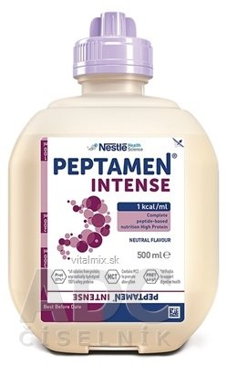
Peptamen Intense výživa na bázi peptidů, dobře tolerovaná střevem
Obsah živin v objemu 2x 500 ml/den
Energie 1,0 kcal/ml 1000 kcal
Bílkoviny 92 g
100% syrovátkový protein (VLI)
Tuky 36 g
MCT tuk tvoří 50 % tuků
ω-3 mastné kyseliny 2 g
Bez vlákniny
Osmolarita 278 mOsm/l
blízká normální hodnotě 275 mOsm/l

Slide 20
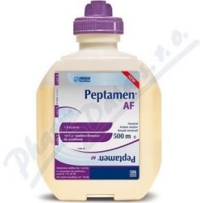
Peptamen AF (Advanced Formula) první koncentrovaná oligomerní výživa do sondy
Obsah živin v objemu 2x 500 ml/den
Energie 1,5 kcal/ml 1500 kcal
Bílkoviny 94 g
peptidy z hydrolyzované syrovátky
Tuky 64 g
MCT tuk tvoří 52 % tuků
ω-3 mastné kyseliny 3,6 g / 1000 ml
Bez vlákniny
Osmolarita 380 mOsm/l

Slide 21
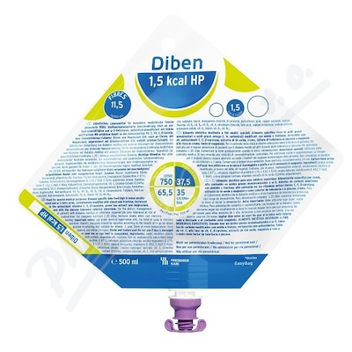
Diben 1,5 kcal HP 500 ml obsahuje EPA a DHA
Obsah živin v objemu 2x 500 ml/den
Energie 1,5 kcal/ml 1500 kcal
Bílkoviny 75 g
EPA + DHA 2,3 g
Vitamín D 20 μg
Vláknina 23 g
Osmolarita 450 mOsm/l

Slide 22
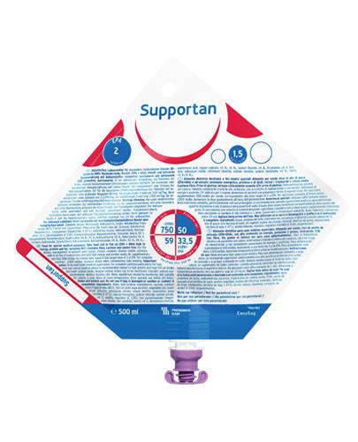
Supportan 500 ml design výživy pro onkologické pacienty
Obsah živin v objemu 2x 500 ml/den
Energie 1,5 kcal/ml 1500 kcal
Bílkoviny 100 g
Sacharidy 135 g
Tuky 66 g
EPA + DHA 6,0 g
Vitamín D 25 μg
Vláknina 12 g
Osmolarita 340 mOsm/l

Slide 23
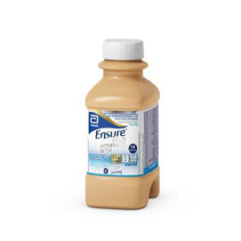
Ensure Plus Advance® Abbott 500 ml obsahuje HMB k podpoře svalové hmoty
Obsah živin v množství 2x 500 ml
Energie 1,5 kcal/ml 1500 kcal
Bílkoviny 80 g
Hydroxy-methyl-butyrát 2,4 g
metabolit leucinu s anabolickým účinkem
účinná dávka 3 g/den
Vitamín D 25 μg
FOS (fruktooligosacharidy) 7,5 g
Osmolarita 382 mOsm/l

Slide 24
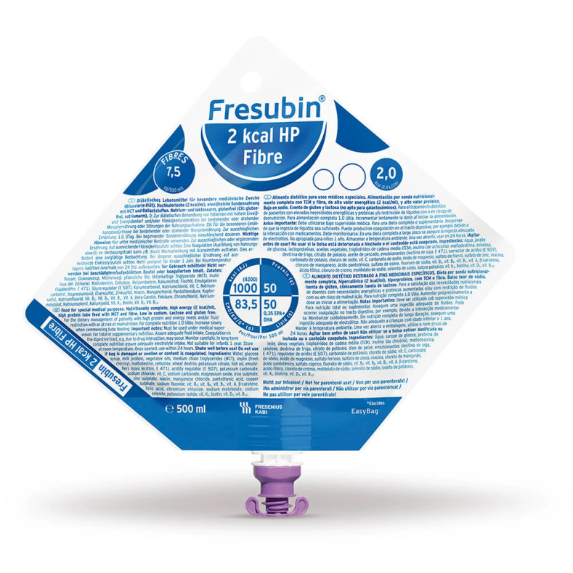
Fresubin 2 kcal HP Fibre 500 ml první sondová výživa s koncentrací energie 2 kcal/ml
Obsah živin v objemu 2x 500 ml/den
Energie 2,0 kcal/ml 2000 kcal
Bílkoviny 100 g
Na (nízký obsah) 600 mg
Ca (vysoký obsah) 2000 mg
Selén 130 μg
Zinek 24 mg
Osmolarita 395 mOsm/l

Slide 25
Možnosti využití přípravků EV speciálního složení je třeba lépe rozlišovat přípravky s různým složením
Klinická situace v intenzívní péči | Vhodný přípravek
Špatná funkce střeva k iniciální trofické výživě střeva | Intestamin 500 ml/24 h
Těžký metabolický stres, infekce vysoká hodnota CRP | Suportan
Stresová hyperglykémie diabetes mellitus (špatně kompenzovaný) | Diben 1,5 kcal HP
Špatná funkce střeva malabsorpce živin | Peptamen AF Peptamen Intense
Polymorbidní pacient k podpoře svalové hmoty | Ensure Plus Advance
Při přechodu do anabolické fáze vysoká potřeba energie a bílkovin (100g/l) | Fresubin 2 kcal HP Fibre

Slide 26
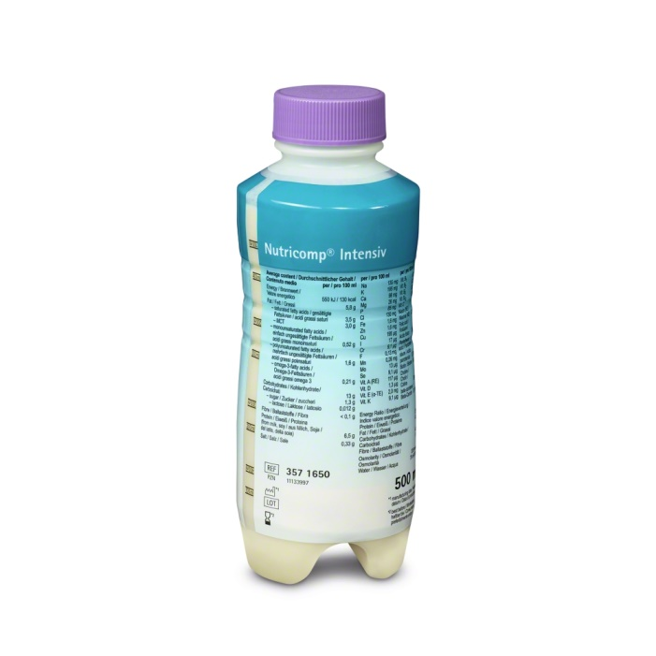
Nutricomp Intensiv univerzální složení pro intenzívní péči
Obsah živin v objemu 2x 500 ml/den
Energie 1,3 kcal/ml 1300 kcal
Bílkoviny 65 g
Bílkoviny : sacharidy : tuky 20:40:40
Tuky 58 g
MCT tuky tvoří 51 % všech tuků
Bez vlákniny

Slide 27
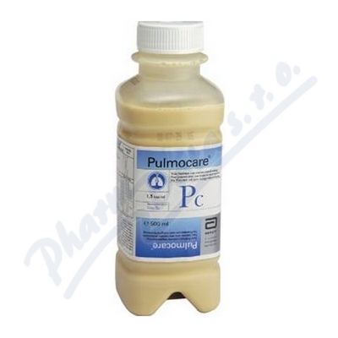
Pulmocare EV s vysokým obsahem tuku a úkor sacharidů pro pacienty s respirační insuficiencí
Obsah živin v objemu 2x 500 ml/den
Energie 1,5 kcal/ml 1500 kcal
Bílkoviny 62 g
doplněno malým množstvím karnitinu 120mg/l
Bílkoviny : sacharidy : tuky 16:28:56
Tuky 94 g
MUFA 44%, PUFA 28%, SFA 26%
Bez vlákniny

Slide 28
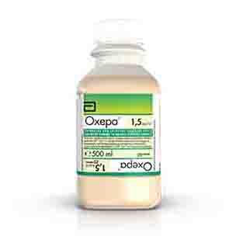
Oxepa 500 ml vhodný poměr ω3/ω6 mastných kyselin pro ARDS
Obsah živin v objemu 2x 500 ml/den
Energie 1,5 kcal/ml 1500 kcal
Bílkoviny 62 g
Tuky (56 % celkové energie) 94 g
EPA 5,3 g
GLA (γ−linolenová) 4,3 g
Vitamín A 2250 μg (2,5x DDD)
Vitamín C 840 mg (8x DDD)
Vit. E 210 mg (20x DDD)

Slide 29
Reconvan imunomodulační enterální výživa
Obsah živin v objemu 2x 500 ml/den
Energie 1,0 kcal/ml 1000 kcal
Bílkoviny 55 g
EPA + DHA 2,5 g/1000 ml
Glutamin 10,0 g
Arginin 6,6 g
Bez vlákniny

Slide 30
Efekt glutaminu a argininu v EV ve srovnání s EV standardního složení dle guidelines
Suplementace Glutaminu v EV
snižuje mortalitu pouze u pacientů s popáleninami
nekonzistentně u ostatních kriticky nemocných
může snížit výskyt infekcí u popálenin a traumatu
zkracuje pobyt v nemocnici u kriticky nemocných
Suplementace Argininu v EV
nesnižuje mortalitu ani výskyt infekcí
nezkracuje dobu pobytu v nemocnici
může snížit počet dnů na ventilátoru
www.criticalcarenutrition.com/systematic-reviews 2021

Slide 31
Rozpis enterální výživy v intenzívní péči, v pořadí jednotlivých kroků
Stanovení celkové potřeby energie
Stanovení potřeby bílkovin
Volba konkrétního přípravku
podle energetické denzity a obsahu bílkovin
podle potřeby vlákniny
mikronutrienty většinou obsaženy v dostatečné dávce
Výpočet cílové denní dávky zvolené výživy
obvykle 1000-2000 ml/24 h (podle koncentrace živin)
Doporučení iniciální denní dávky
kontinuální režim: podle infúzní rychlosti
bolusový režim: velikost jedné dávky a počet dávek

Slide 32
Noční pauza při nízké infúzní rychlosti není obvykle nutná
Noční pauza při nízké počáteční rychlosti snižuje množství podané výživy
neměla by být delší než 6 h
Infúze do 40 ml/h nevyžaduje noční pauzu
1000 ml výživy za 24 h
U mobilních pacientů je po zlepšení stavu vhodná noční infúze výživy s větší volností přes den k pohybu
aktivně zařadit krátké pauzy ve dne k rehabilitaci

Slide 33
Časná EV formou kontinuální infúze v intenzívní péči (cestou JS nebo NG sondy)
Iniciální rychlost 10-30 ml/h enterální pumpou
může být preferován přípravek s nižší osmolaritou
standardní formule 1 kcal/ml nebo speciální složení
první 2-3 dny max.10 kcal/kg/d
Zrychlovat o 10-20 ml/h každých 12-24 h
dle tolerance (emeze, plnost epigastria/břicha, průjmy)
postupně směřovat k cílové kontinuální rychlosti
pro koncentrovanou výživu kolem 50-70 ml/h (x22 h)
hypokalorická EV: 70% potřeby E, 100% potřeby B
Přechod na cílovou denní dávku
celkový objem výživy k podání v ml/den
rychlost ml/h x počet hodin infúze

Slide 34
Časná EV formou bolusové výživy v intenzívní péči (cestou NG sondy nebo PEG)
Iniciálně malé bolusy k ověření tolerance
20-60 ml každé 2 h v denní době (až 9krát denně)
typ přípravku podle stavu konkrétního pacienta
postupně zvyšovat dávku, pokud je EV tolerována
Postupně větší objem bolusů, k dosažení stanovené cílové denní dávky (ml/24 h)
dle energetické denzity přípravku a obsahu bílkovin
preferovány přípravky s vysokým obsahem bílkovin
příklad koncentrované výživy 1,5 kcal/ml typu HP:
pac.70 kg, potřeba 25 kcal/kg=1750 kcal/d: 7x160 ml/d

Slide 35
Vedlejší účinky EV v intenzívní péči hrozí zejména při vyšších dávkách výživy
Gastrointestinální intolerance
včetně zvracení a aspirace živin, nebo průjmu
Riziko nekrotizující enteritidy
při nestabilním oběhu a špatném prokrvení střeva
Overfeeding u kriticky nemocných
především jde o energetický overfeeding
může vzniknout i při neúplné dávce energie
relativní nadbytek energie při stresovém metabolismu
Hyperglykémie potencovaná výživou
může však jít i o hypertriglyceridémii
Refeeding syndrom
po předcházejícím hladovění (nedostatek P,K,vit.B)

Slide 36
Kazuistika refeeding syndromu krátce po zavedení PEG
Muž 72 r., 58 kg (pův.72 kg), 170 cm
BMI 19,6 kg/m² bez edemů, zhubnutí 19% za 3 měs.
Karcinom kořene jazyka a mesopharyngu
nově zjištěný, lokálně pokročilý, inoperabilní
přijat na JIP ORL pro infiltrát na krku, dušnost
předcházely 3 měsíce trvající dysfagické potíže
Akutní tracheostomie k zajištění dýchání
současně zaveden PEG a zahájena bolusová výživa
Fresubin HP Energy 5x200 ml (1500 kcal/d)
bylo podáváno 90% celkové potřeby energie

Slide 37
Výrazný pokles hladiny fosforu v krvi Refeeding syndrom 9. den po zahájení výživy do PEG předcházelo hladovění
Normální rozmezí hladiny P v krvi 0,8-1,5 mmol/l
Středně těžká hypofosfatémie < 0,65 mmol/l
Těžká hypofosfatémie < 0,30 mmol/l
Dolní hranice normy
Hranice těžké hypofosfatémie
Riziko selhání funkce dýchacích svalů

Slide 38
Poučení z kazuistiky refeeding syndromu pro EV v intenzívní péči
Pacient s nádorem jazyka delší dobu před přijetím do nemocnice přijímal velmi malé množství stravy
došlo k depleci mnoha živin
Náhlé obnovení příjmu cestou PEG vedlo k návratu živin i elektrolytů do buněk
Na selhání metabolismu se podílel
nejen pokles hladiny fosforu (a kalia) v krvi
ale také nedostatek vitamínů skupiny B

Slide 39
Prevence a léčba refeeding syndromu při zahájení enterální výživy u rizikových pacientů
Zahájit výživu nízkou dávkou energie
10 kcal/kg/den první 2-3 dny (600-700 kcal/24 h)
pak zvyšovat pomalu na 15 kcal/kg a 20 kcal/kg/den
Denně kontrolovat ionty, především P, K
při poklesu P pod 0,8 mmol/l podat fosfát pomalou infúzí 30 mmol kapat 10 h
současně podávat i draslík a ionty dle labor.výsledků
Suplementovat vitamíny B skupiny
Thiamin 2x 100 mg i.v. infúze první 3 dny
B komplex Forte 2-2-2 drg. prvních 3-7 dnů

Slide 40
Trofická výživa střeva pomocí sippingu ONS modelová situace pro pacienta 70 kg/173 cm, věk 50 roků potřeba energie 1,3*ZEV = 2000 kcal/den = 28,5 kcal/kg/d
Přípravek | Energie | Bílkoviny | Přednosti složení
Cubitan 2x 200 ml | 500 kcal 25% potřeby | 40 g 38% potřeby | Zn 18mg, Se 128μg/den vit.E 76mg, vit.C 500mg
Diben Drink 2x 200 ml | 600 kcal 30% potřeby | 30 g 28% potřeby | při hyperglykémii, vláknina 8 g/den sacharidy 38%, tuky 42% energie
Forticare 3x 125 ml | 600 kcal 30% potřeby | 33 g 31% potřeby | EPA+DHA 3,3 g/den disacharid trehalóza (lze při DM)
Fresubin Jucy 2x 200ml | 600 kcal 30% potřeby | 12 g 11% potřeby | bez tuku všechny vitamíny a stopové prvky

Slide 41
Hypokalorická pitná enterální výživa modelová situace pro pacienta 70 kg/173 cm, věk 50 roků potřeba energie 1,3*ZEV = 2000 kcal/den = 28,5 kcal/kg/d
Přípravek | Energie | Bílkoviny | Přednosti složení
Renutryl Booster 2x 300 ml (600 ml/d) | 1200 kcal 60% potřeby | 60 g 57% potřeby | osmolarita 700 mosm/l Zn 15 mg, Se 108 ug, vit.C 170 mg/den
Nutridrink Max 2x 300 ml (600 ml/d) | 1440 kcal 72% potřeby | 56 g 53% potřeby | osmolarita 790 mosm/l Zn 17 mg, Se 84 ug vit.C 144 mg
Glucerna 1,5 kcal 3x 220 ml (660 ml/d) | 1000 kcal 50% potřeby | 50 g 48% potřeby | osmolarita 670 mosm/l vláknina 10 g/den
Supportan Drink 4x 200 ml (800 ml/d) | 1200 kcal 60% potřeby | 80 g 76% potřeby | osmolarita 400 mosm/l EPA+DHA 5,6 g/d

Slide 42
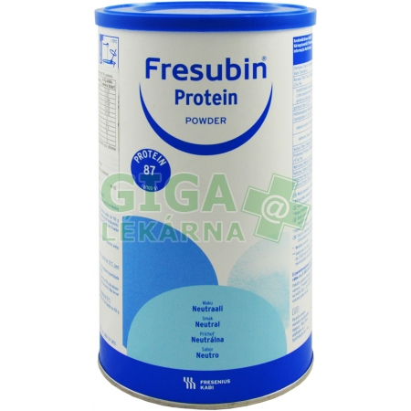
Instantní protein v prášku modulová výživa k přidávání do nápojů a potravin
Protifar plechovka 225 g
95% mléčná bílkovina, bez příchuti
odměrka 2,5 g = 2,2 g mléčné bílkoviny
denní dávka 3x3 odměrky = 20 g bílkovin
Fresubin Protein Powder 300 g
bílkovina ze syrovátky, odměrka 5 g
denní dávka 3x2 odměrky = 30 g bílkovin
Resource Instant Protein 800 g
90% obsah bílkovin v prášku
denní dávka 2-3 polévkové lžíce = 10-15 g

Slide 43
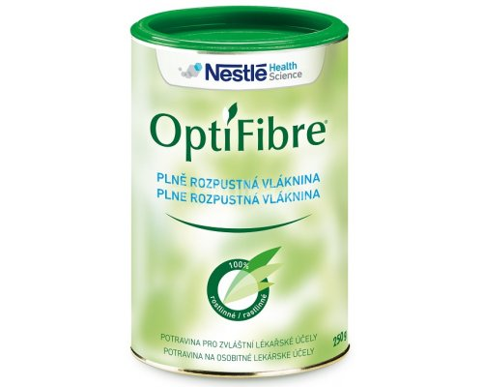
Instantní vláknina OptiFibre 250 g plně rozpustná prebiotická vláknina PHGG, partially hydrolyzed guar gum
Obsah balení 250 g = 200 g vlákniny
vláknina tvoří 80 % prášku
Odměrka 5 g = 4 g vlákniny
do nápojů a kašovitých potravin
Denní dávka 1-8 odm./den
Orientační cena v lékárně
360-400 Kč /250 g
nemá úhradu ZP

Slide 44
Možnosti perorální nutriční intervence u nemocných v intenzívní péči
Spolupracující pacient bez žaludeční dysfunkce může perorálně přijmout 30-70% potřeby živin
při silné motivaci (podpora nutričním specialistou)
Podpora prokinetiky může být nezbytná
Degan (metoklopramid) 3x10 mg tabl. nebo i.v.
Výhody ONS ve srovnání se stravou
obsah všech vitamínů a stopových prvků
vyšší obsah bílkovin (včetně proteinového modulu)
vyvážený obsah živin a vyšší vstřebatelnost
Výhodná je kombinace s parenterální výživou
postupný přechod na příjem stravy

Slide 45
Konec přednášky

